Slide 1
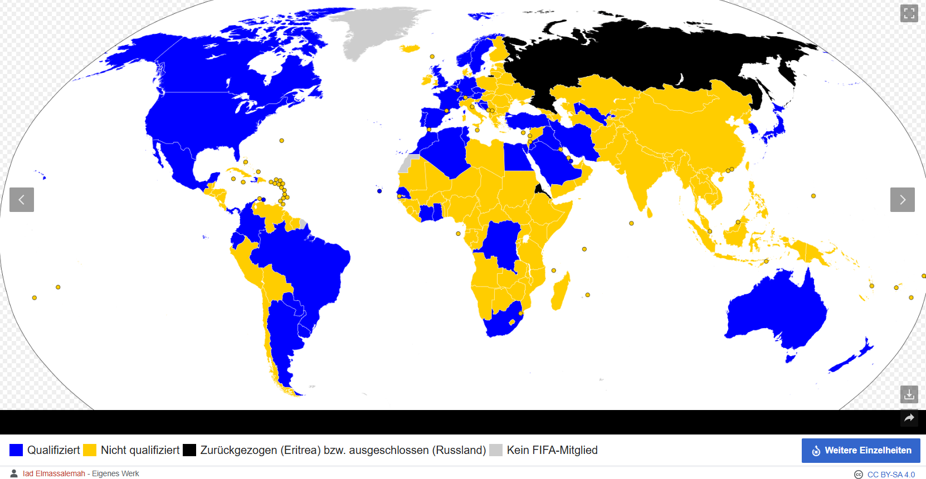

Freizugänglich ohne Kosten cc by sa www.userlearn.ch
Wikipedia.org Fussball Weltmeisterschaft_2026
Erstellt von www.userlearn.ch dem freizugänglichen Bildungsportal

Slide 2
Die Endrunde der 23. Fußball-Weltmeisterschaft (englisch FIFA World Cup, spanisch Copa Mundial de la FIFA) soll vom 11. Juni bis 19. Juli 2026 in Kanada, Mexiko und den USA ausgetragen werden.
16 Austragungsorte Weltmeisterschaft am 11. Juni 2026
Aztekenstadion Mexiko-Stadt mit der mexikanischen Fußballnationalmannschaft
MetLife Stadium im US-amerikanischen East Rutherford (New Jersey
Rekorde und Statistiken
Die Fußball-WM im Jahr 2026 ist gemessen an der Anzahl der teilnehmenden Mannschaften (48) und an der Anzahl der Spiele (104), die größte bis dahin ausgetragene Fußball-Weltmeisterschaft. Erstmals findet eine Fußball-WM in drei Staaten statt.
Curaçao, Kap Verde,[Jordanien und Usbekistan qualifizierten sich erstmals für eine Fußball-Weltmeisterschaft. Mit der Qualifikation für die Endrunde der Fußball-WM 2026 ist Curaçao gemessen an der Bevölkerungsanzahl (150 000) das kleinste Land, das sich je für eine Fußball-Weltmeisterschaft qualifizierte. Bis dato hielt diesen Rekord Island, das mit ca. 350 000 Einwohnern erstmals an der Fußball-WM 2018 teilgenommen hatte. Erstmals nehmen acht arabische Nationen (Ägypten, Algerien, Irak, Jordanien, Katar, Marokko, Saudi-Arabien und Tunesien) teil.]
Die irakische Mannschaft benötigte 21 Spiele um sich zu qualifizieren, keine Mannschaft benötigte bisher mehr Qualifikationsspiele. Neuseeland benötigte dagegen nur fünf Qualifikationsspiele.
Wikipedia.org Fussball Weltmeisterschaft_2026
Erstellt von www.userlearn.ch dem freizugänglichen Bildungsportal

Slide 3
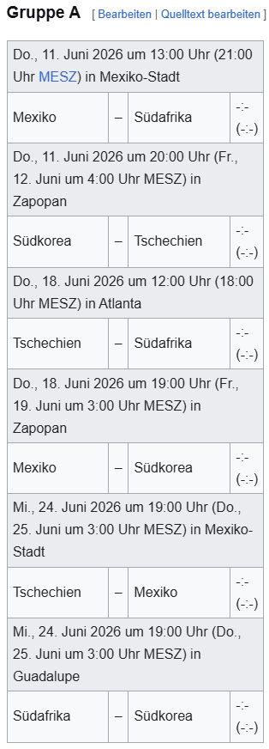
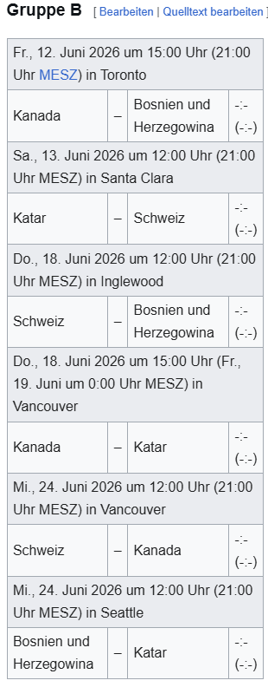
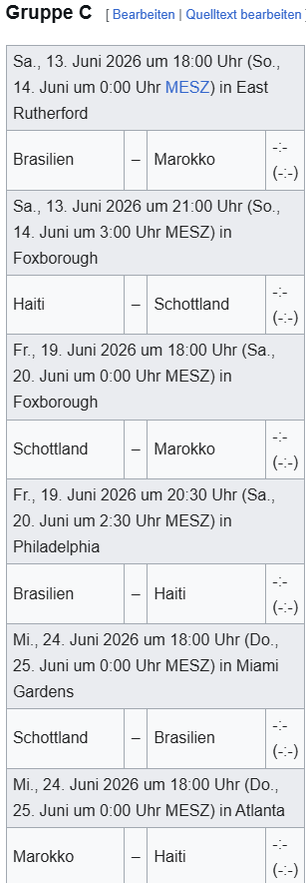
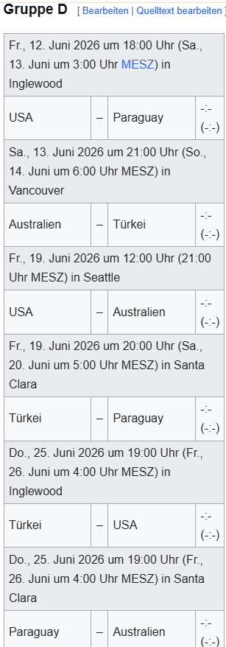
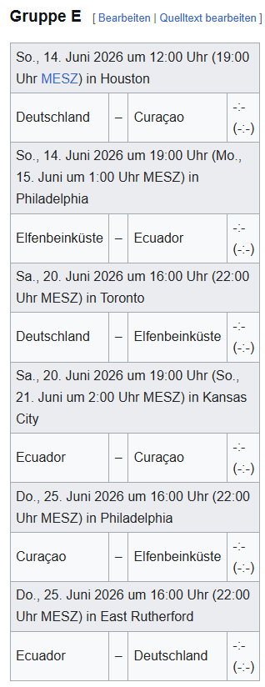
Erstellt von www.userlearn.ch
Wikipedia.org Fussball Weltmeisterschaft_2026

Slide 4
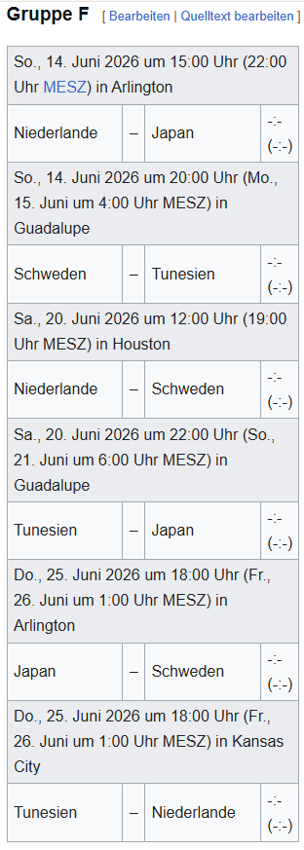
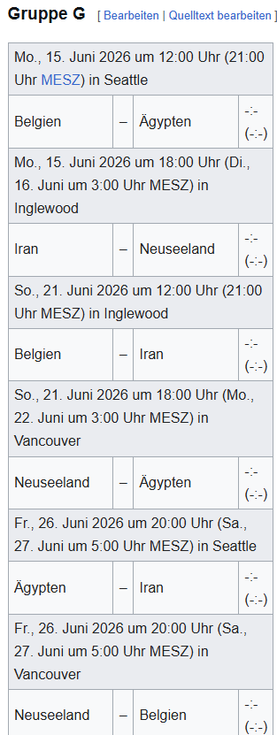
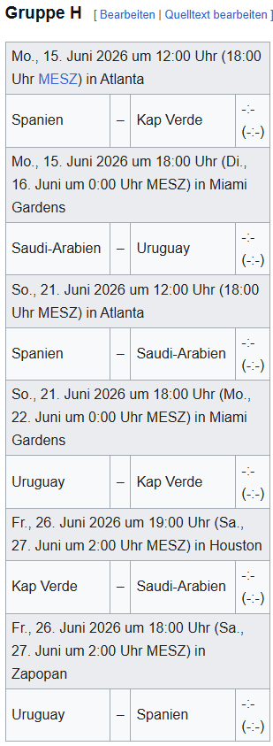
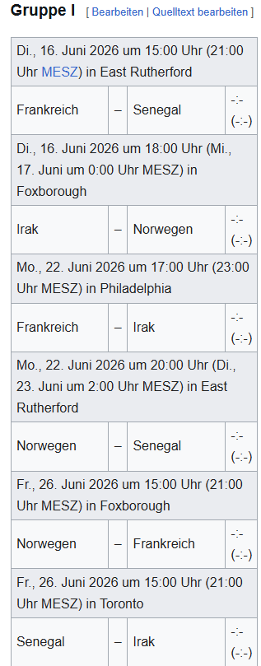
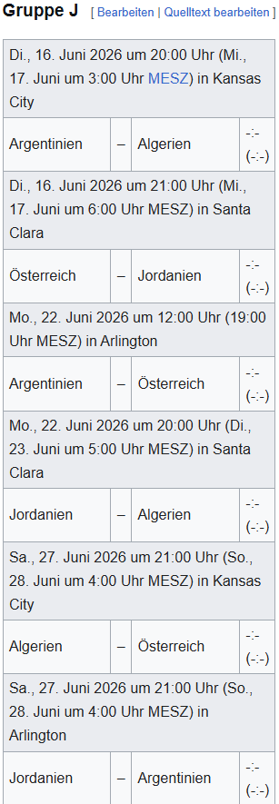
Erstellt von www.userlearn.ch
Wikipedia.org Fussball Weltmeisterschaft_2026

Slide 5
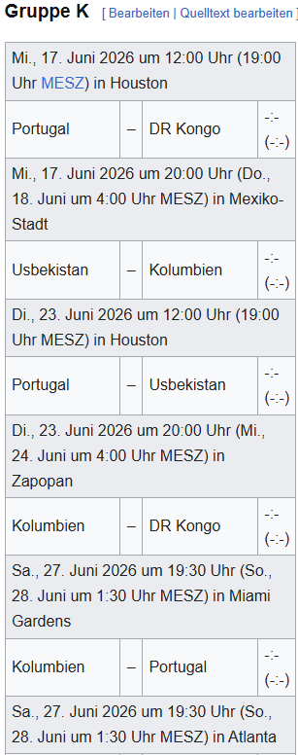
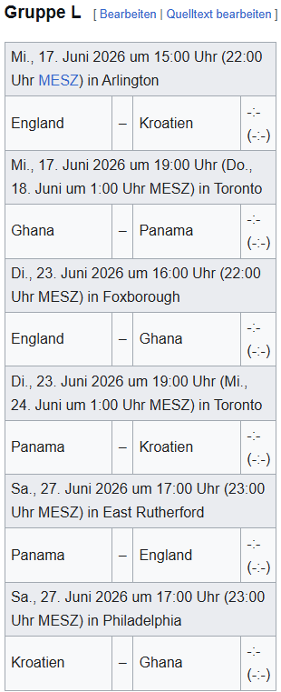
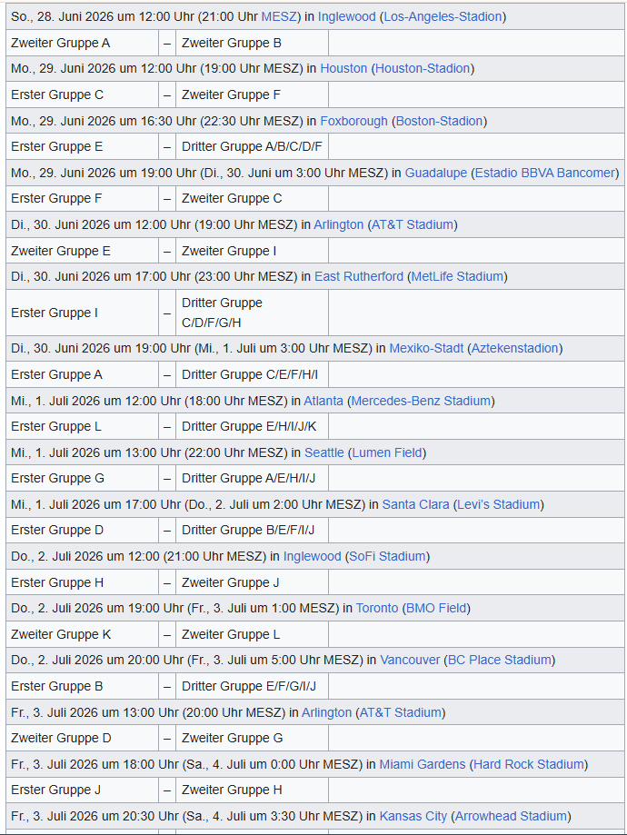
Wikipedia.org Fussball Weltmeisterschaft_2026

Slide 6
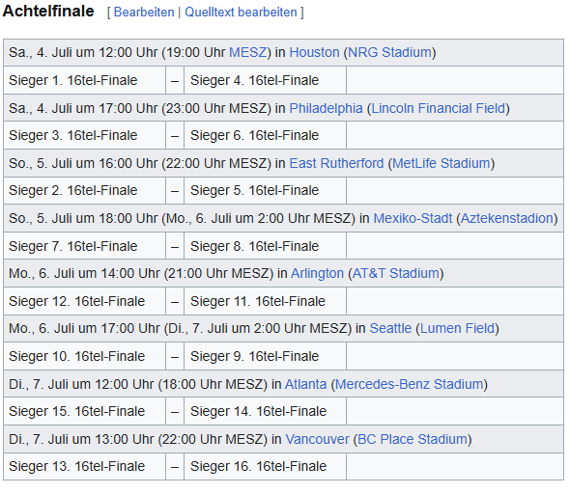
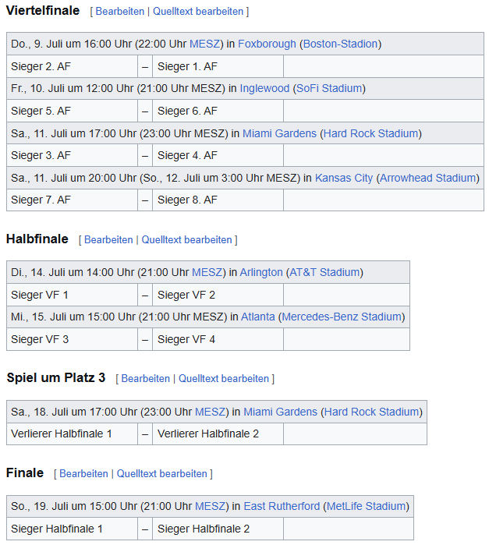
Wikipedia.org Fussball Weltmeisterschaft_2026
Freizugänglich ohne Kosten www.userlearn.ch

